Slide 1

Kartlegging av vesentlige miljøaspekt for HMR 2018/2019
Notes:
Mål og tiltak må gi meining for utfordringene vi står ovenfor i hverdagen og det bør ha en positiv uttelling for pasienten og/eller ansatte… og være bærekraftig for foretaket.

Slide 2
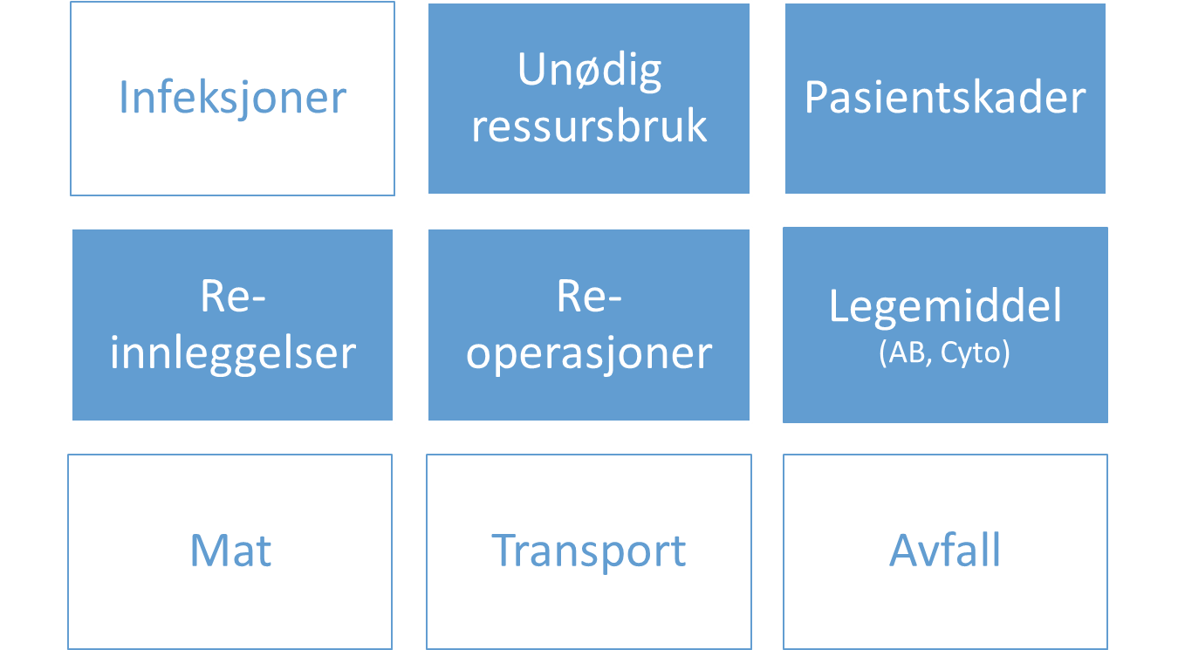

Slide 3
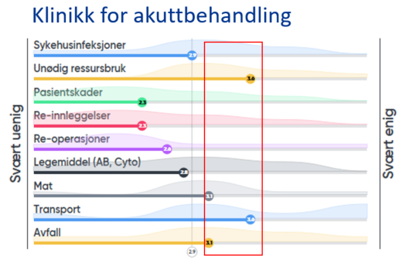
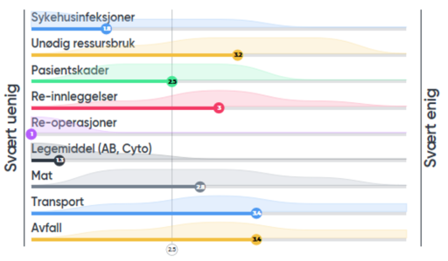
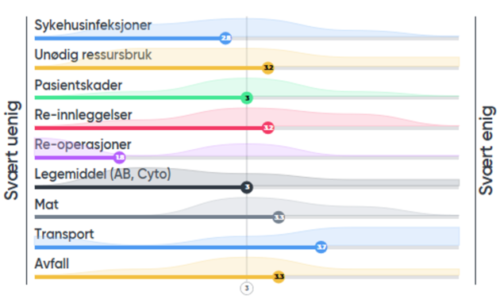
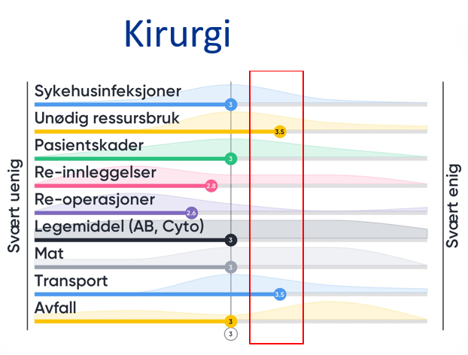
Psykisk helse og rus
Medisin og rehabilitering
Drift og eiendom
Egen kartlegging gjennomført per avdeling med identifisert vesentlig miljøaspekt:
Avfall
Transport
*mangler kartlegging fra diagnostikk og barn/kvinne

Slide 4
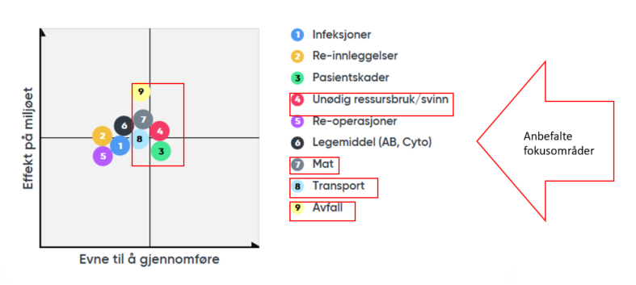
Akuttbehandling
Miljøaspekt med størst
mulighet til å påvirke
Kartlegging gjennomført i klinikkråd 19.02.19

Slide 5
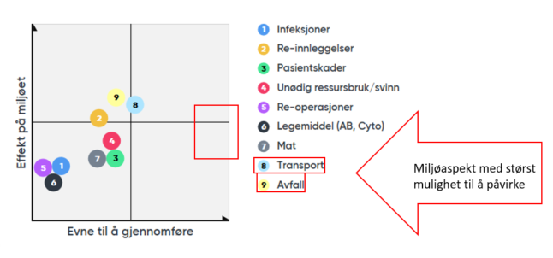
Psykisk helse og rus
Kartlegging gjennomført i klinikkråd 13.02.19

Slide 6
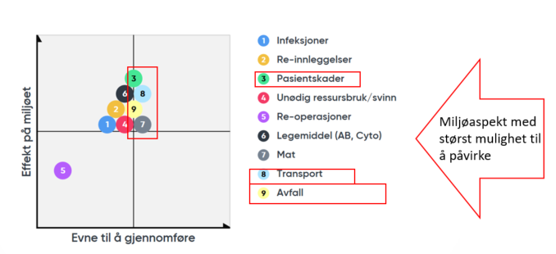
Medisin og rehabilitering
Kartlegging gjennomført i klinikkråd 20.12.18

Slide 7
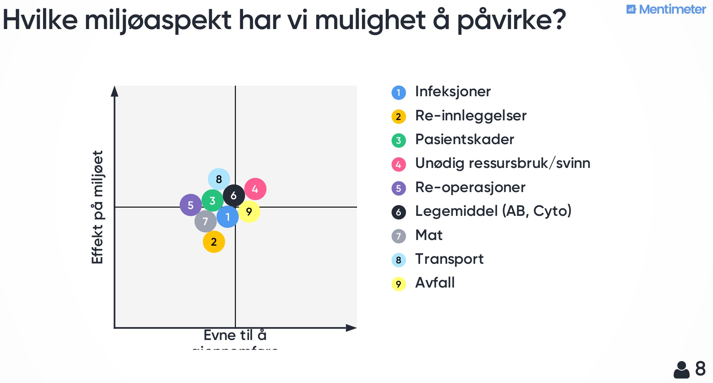

Kirurgi
Miljøaspekt med størst
mulighet til å påvirke
Kartlegging gjennomført i klinikkråd 28.08.19

